Slide 1
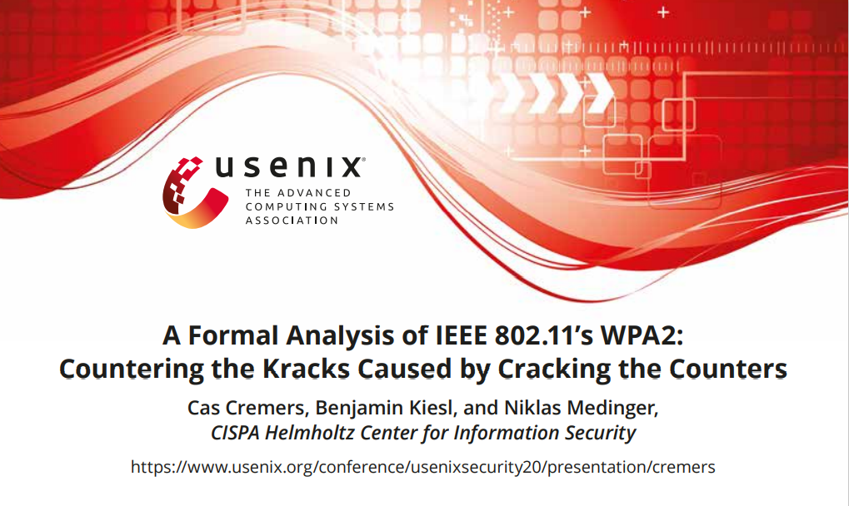
資訊安全期末報告
古佳儫 60947005S
鄭博升 60947038S

Slide 2
Outline
背景介紹
Four-Way Handshake
Group Key Handshake
實驗模型
Four-way Handshake
Group-key Handshake
WNM Sleep
Message Queue
Krack攻擊
Krack
Kr00k
結論

Slide 3
背景介紹

Slide 4
Four-Way Handshake
Supplicant
AP
第一次握手
(A_nonce, counter1, Mac_address)
建MIC, PTK
第二次握手
(S_nonce, counter1, Mac_address, MICPTK)
建MIC並比對兩者MIC，建PTK
第三次握手
(MICPTK, counter2, encPTK(GTK, NonceGTK))
Check MIC, 裝PTK+GTK
第四次握手
安裝PTK，完成4次握手
(counter2, MICPTK)
Notes:
PMK: 由wifi密碼生成的主要金鑰
Counter: 預防replay attack
MIC: 驗證封包完整性(雙方Mac_address+Michael演算法)
PTK: (雙方Mac_address+A_nonce+S_nonce+PMK) 保護單播數據
分成KCK(驗證MIC(MIC的Key))、KEK(加密GTK+nonce)、TK(AP與STA間的暫時金鑰，用於對數據包加密)
GTK: 會被分解為多個TK，用於保護廣播與組播訊息

Slide 5
Group-key handshake
由AP發放新的GTK給所有正在連接的用戶
Supplicant
AP
第一次握手
(MICPTK, counter, encPTK(GTK, NonceGTK))
Check MIC, 裝GTK
第二次握手
(counter, MICPTK)
安裝GTK
Notes:
GTK會被分解為多個TK，用於保護廣播訊息，作為一個臨時密鑰，會週期性的改變，每個STA也可主動要求更新GTK

Slide 6
實驗模型

Slide 7

Formal Model of WPA2
本篇研究目的在於透過建立WPA2的模型，找出可能的攻擊手段，從而提供可靠的安全保證
WPA2模型規範:
Two state machines for the four-way handshake
(one for the supplicant and one for the authenticator)
Two state machines for the group-key handshake
(one for the supplicant and one for the authenticator)
One state machine that specifies how an authenticator generates new group keys

Slide 8
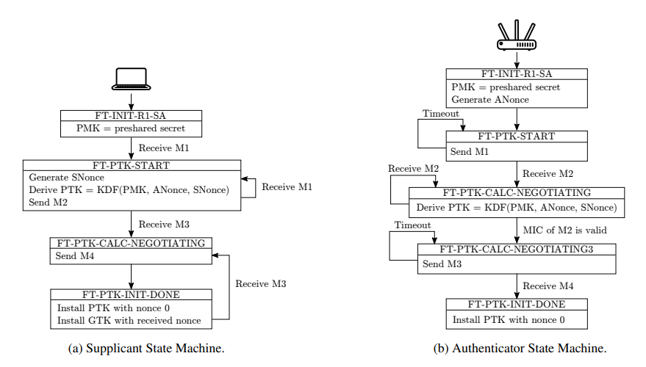
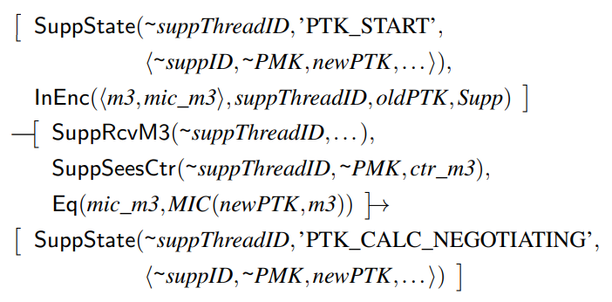
Four-way Handshake 狀態轉換圖
when receives M3
Tamarin
Notes:
講解重發部分(Timeout)
介紹狀態轉換的編碼規則部分
此處是作者定義當接收到M3時，狀態從FT-PTK-START轉換到FT-PTK-CALC-NEGOTIATING規則
SuppState代表現在的狀態在PTK_START，並且每個STA都有一個獨一無二的suppThreadID
~代表之前生成的東西(可能是從協定或是攻擊者)
InEnc 用於從網路中接收訊息
SuppRcvM3 用於證明lemmas，在此model為必需的
SuppSeesCtr 用於通過限制對replay counter機制進行建模
Eq 用於確保此message的MIC是valid

Slide 9
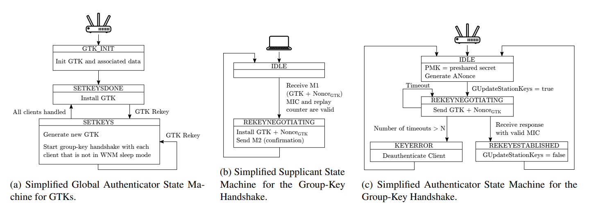
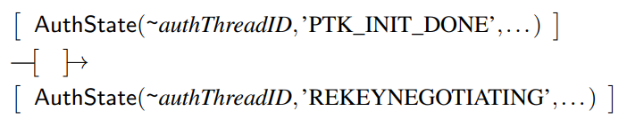
Group-key Handshake 狀態轉換圖
Notes:
此處有3台機器 a 用於產生新的GTK
B(STA) 與 C(STA) 用於進行group key handshake
每個STA可透過發送型態為group bit的Request bit設為1的EAPOL-key frame 觸發group key handshake
AP 也可在有人斷線或未認證的時候發起group key handshake
從 sleep mode 醒來的STA也需要進行group key handshake來拿到新的GTK
此處的IDLE就是FT-PTK-INIT-DONE
在此model中four way handshake 與group key handshake無法同時發生，若同時都要發生，會以four way handshake優先，
並且在handshake中的replay counter 是相對第一個訊息中各自的handshake replay counter，因此這兩個handshake也不該同時進行

Slide 10
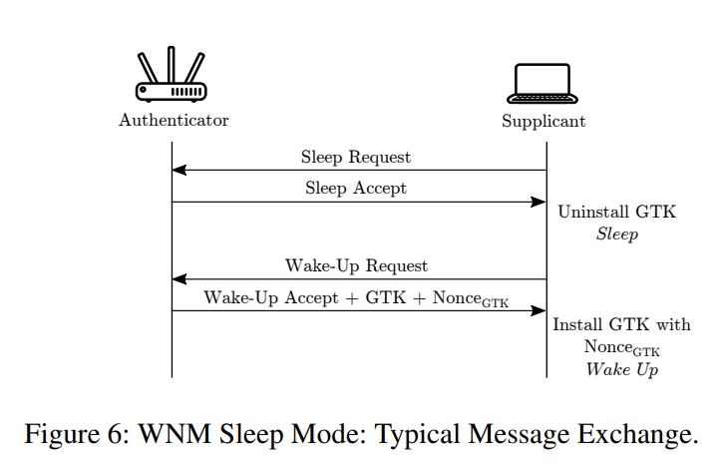
WNM Sleep Mode
此模式允許 Supplicant 進入睡眠來節省能源，此時會將自己排除在group key handshake之外
此模式在雙方建立PTK後即可使用，為了讓模型盡可能general，此處讓 WNM-related 的通訊可與 four-way handshake 和 group key handshake 平行發生
Notes:
在講group key handshake之前要先來講一下WNM sleep mode
作者的model中，此模式在雙方建立PTK後，即可使用
為了讓模型盡可能的general，此處讓WNM相關的通訊可與four way handshake和group key handshake平行發生

Slide 11
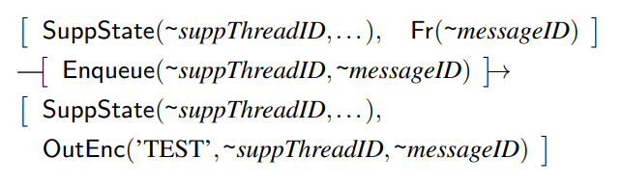
Message Queue
在真實情況中，很有可能發生訊息已送出，但卻還在Message queue排隊的現象，因此作者設計一個Message Queue，來涵蓋這類的漏洞。
在此模型中，每個thread都有一個獨立的message queue
S_Queue
使用到舊的GTK加密!
需要GTK加密的訊息
新GTK
…
…
…
Notes:
此處的OutEnc表示將訊息送至message queue，不代表已經送到網路中

Slide 12
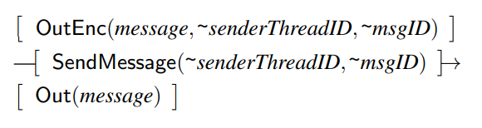
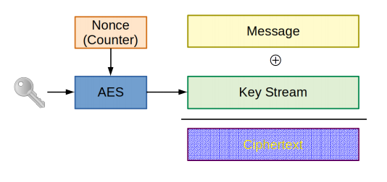
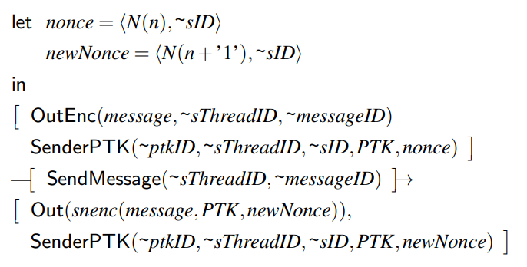
WPA2 加密與傳送
Counter Mode with Cipher-Block Chaining Message Authentication Code Protocol
(CCMP)
PTK尚未安裝前:
PTK安裝後:
Notes:
OutEnc: 表示送入message queue
Out: 表示送到網路中
SendMessage與OutEnc一起使用，以確保此對列是一個FIFO
在安裝前的做法允許AP與STA用明文傳送訊息，這可能造成資安危險，然而在此篇分析中，並非如此，
此部分將在等等krack後面解釋

Slide 13
Krack攻擊

Slide 14



Krack(1/6)
Supplicant
AP
第三次握手
Check MIC, 裝PTK+GTK
第四次握手
(counter2, MICPTK)
(${enc}_{PTK}({{Nonce}^{0}}_{GTK})$,${MIC}_{PTK}$)
…
$${(enc}_{PTK}({{Nonce}^{n}}_{GTK})\text{,}{MIC}_{PTK})$$
重裝PTK+GTK ,Nonce reuse
Notes:
AP在未收到client的ACK時會覺得client還未正確安裝PTK+GTK，於是將會再等待某一個時間timeout後，重新傳送Meg3給client
而client在收到重複的Meg3時，就算已經安裝好PTK+GTK了，但依然會因為是既有的設計而做重複安裝PＴK+GTK的動作
這件事情造就了攻擊者可以在中間控制，根據CCMP取用Nonce來和TK進行AES的動作，如果今天TK都是相同的差別在於Nonce時，如果攻擊者可以取得重複的Nonce
那不就代表攻擊者可以透過CCA的方式來破解Message。

Slide 15
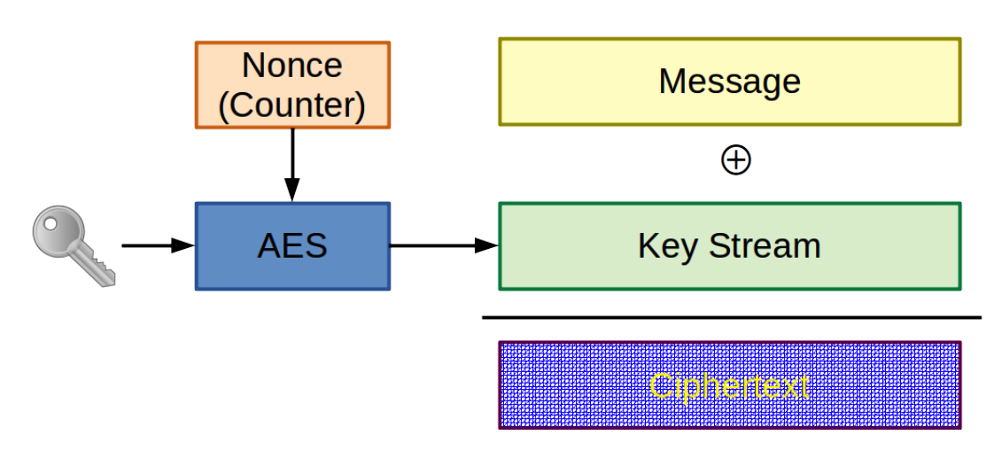
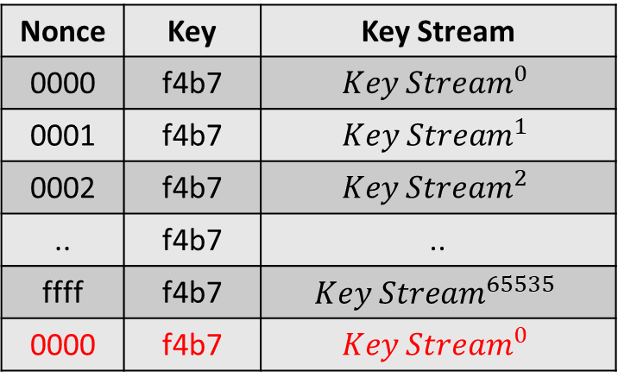


Krack(2/6)
Nonce | Key | Key Stream
0000 | f4b7 | $${Key Stream}^{0}$$
0001 | f4b7 | $${Key Stream}^{1}$$
0002 | f4b7 | $${Key Stream}^{2}$$
.. | f4b7 | ..
ffff | f4b7 | $${Key Stream}^{65535}$$
0000 | f4b7 | $${Key Stream}^{0}$$
重裝PTK+GTK
$$c1=m1 ⊕ PRG(key)$$
$$c2=m2 ⊕ PRG(key)$$
$c1⊕c2=m1 ⊕ PRG(key)$ $⊕m2 ⊕ PRG\left(key\right)=m1⊕m2$
Notes:
AP在未收到Supplicant的情況下會一直重送握手3，且client在持續收到握手3的情況下會一直重建PTK，
所以在重複使用Nonce的情況下，會發生類似Padding Oracle Attack的情況，Attacker可以返推出Supplicant的明文

Slide 16
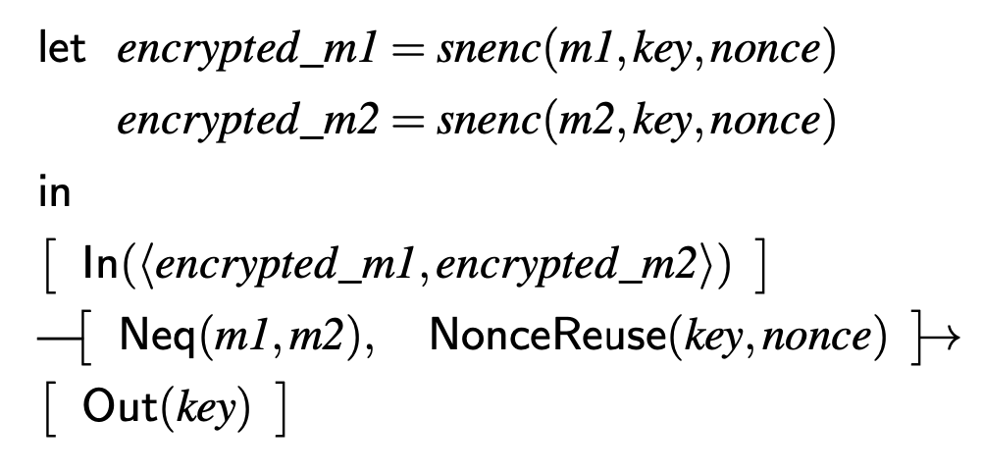
Krack(3/6)
作者使用他所設計的model來證明，當nonce reuse不會發生的時候，這個worst case也不會發生，所以不會有洩漏key這個問題。
Notes:
在Worst case上，如果可以因為取得少量的nonce reuse而破解出Key時，那攻擊者就可以解開通訊中的所有Messages。
但作者對於這種攻擊並沒有實際上証明這個worst case不會發生，而是透過證明nonce reuse不會發生來證明這個case也不會發生。

Slide 17

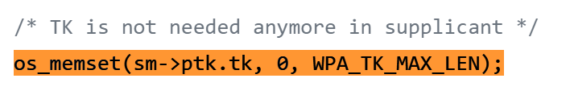
Krack(4/6)
on Linux and android system 2.4/2.5-version
Install PTK+GTK
在安裝完PTK後，會把記憶體中的金鑰清除，因為理論上不會需要此TK了，但是此時如果發生必須重裝PTK時，則會使用全為零的TK來做加密，所以造成後續的通訊都是使用全為零的暫時金要來加密。
Reinstall PTK+GTK
Free TK
Finish
Notes:
https://github.com/eggman/wpa_supplicant-freertos/blob/master/wpa_supplicant/wpa.c
這個問題來自於工程師在設計時，習慣將初始值設為零的動作，但因為當初假設在安全的情況下是不會有重新安裝PTK+GTK這件事情，所以才導致這樣的問題。

Slide 18
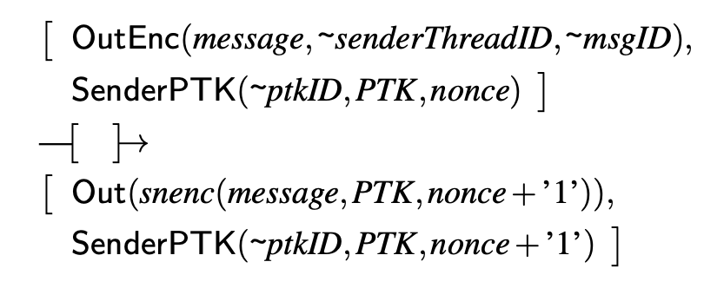
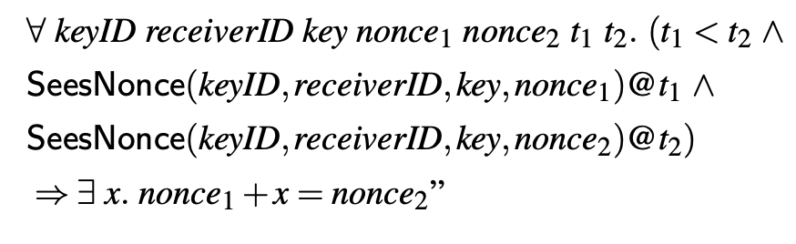
Prevent Krack(5/6)
Replay Counters
Four-way Handshake：在sender發出訊息時會夾帶counter數值一起傳送到receiver端，在該sender又從receiver端再次收到訊息時，會將receiver所夾帶counter的數值增加一個單位回覆。
Encryption：在加密時為了確保所使用的Key，不會和重複的nonce一起使用而造成破口而設計一個簡單的模型，對於每次使用Key時搭配一個比前一次使用的nonce大一個單位的nonce。

Slide 19
Prevent Krack(6/6)
Patches & Their Effectiveness
若當前PTK和GTK皆已安裝時， Supplicant不能擅自重置或更改CCMP加密中所使用的nonces。
引用[Mathy Vanhoef and Frank Piessens. Key reinstallation attacks: Forcing nonce reuse in WPA2.]
Supplicant 必須刪除當前的GTK才能進入WNM sleep mode。
引用[Mathy Vanhoef and Frank Piessens. Release the Kraken: New KRACKs in the 802.11 standard.]
Notes:
1.引用這個策略，並搭配我們所設計的model已經確保Krack不會發生，所以可以確定PTK和GTK的安全性
2.引用這個策略來防止GTK在client被重新安裝，使得Attacker有機會操作group message所衍伸的攻擊

Slide 20
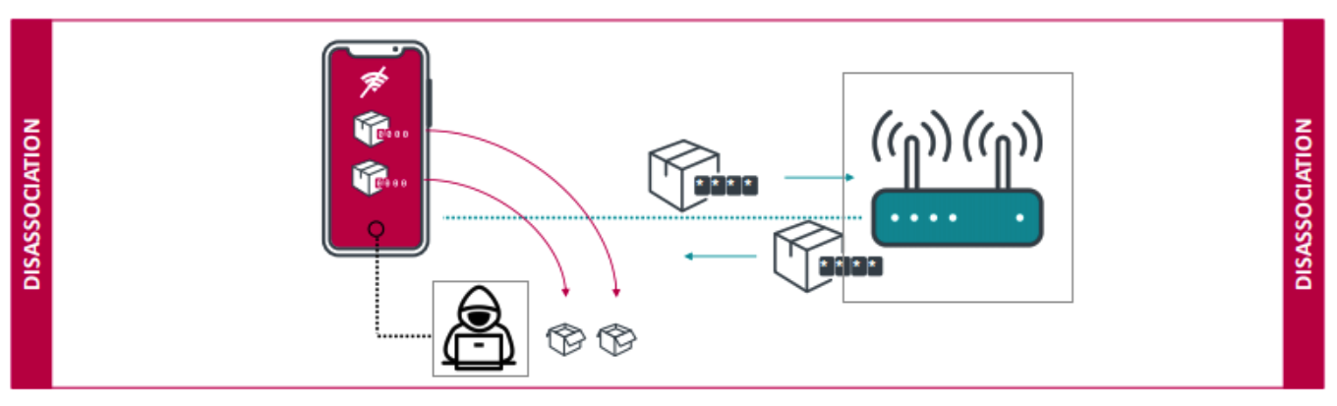
Kr00k Vulnerability
Kr00k漏洞:
影響使用Cypress和Broadcom Wi-Fi晶片的設備，(未修補)硬體晶片設計上在正常wifi解離時會把TK設成全零，並將緩衝區的數據以此全零的TK作加密傳出，所以利用這種特性，如果Attacker可以操控wifi解離這件事情，就可以選在敏感的時機取得敏感的資訊。
Notes:
針對wifi disassociation的過程來做攻擊:
在過程中使用TK全為零的加密封包繼續來做訊息傳送，甚至被發現可以控制裝置和AP之間的wifi disassociation來惡意觸發Kr00k，所以攻擊者只要攔截到Kr00k後的封包就一定能破解出訊息。
wifi disassociation：當連線已經建立的情況下，如果wifi連線訊號微弱或使用者關掉AP時所發生的正常現象，而此時裝置和AP之間的加密封包所使用的暫時金鑰(TK)，應該全為零，所以理當不應該進行傳送，連線狀況恢復才進行。
ESET在2020安全大會上公布發現這個漏洞，主要影響博通、聯發科所生產的wifi晶片裝置有關，包含智慧手錶、筆電、車用晶片、導航裝置，物聯網設備等等，在公布後根據設備的不同可能需要修正至最新版的OS系統或是安裝新版的韌體來修補這個漏洞，讓使用者在wifi解離的期間，不會再進行加密傳輸

Slide 21
結論

Slide 22
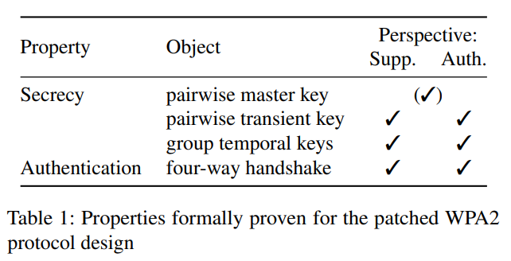
結論
Notes:
PMK: 未透過網路傳輸，並且非直接使用PMK加密，所以不須討論nonce reuse問題
PTK: 由PMK生成，若PMK不被洩漏，則PTK安全，並且以證實不會有nonce reuse問題，所以PTK是安全的
GTK: GTK是由PTK加密，因此若GTK不安全，表示PTK是被洩漏的，並且PTK是由PMK生成，因此若PTK被洩漏表示PMK被洩漏，但由上述證明PMK不可能被洩漏，並且PTK也是安全的，所以GTK安全
Four-way handshake: 由於fourwayhandshake只會執行一次，且A_nonce與S_nonce在傳輸過程中只有一個，在作者的證明中，表示這是安全的
作者WPA2提出了一個能抵擋各種可能出現攻擊的模型架構，在基於Krack的攻擊為其研究動機來設計出這個量身定做的模型，並針對其中所設計的每一項安全元件皆透過工具Tamarin來進行理論和數學上的驗證，以確保其設計上的可實用性，並經過確定可以確實抵擋各種假設攻擊包括Krack。

Slide 23
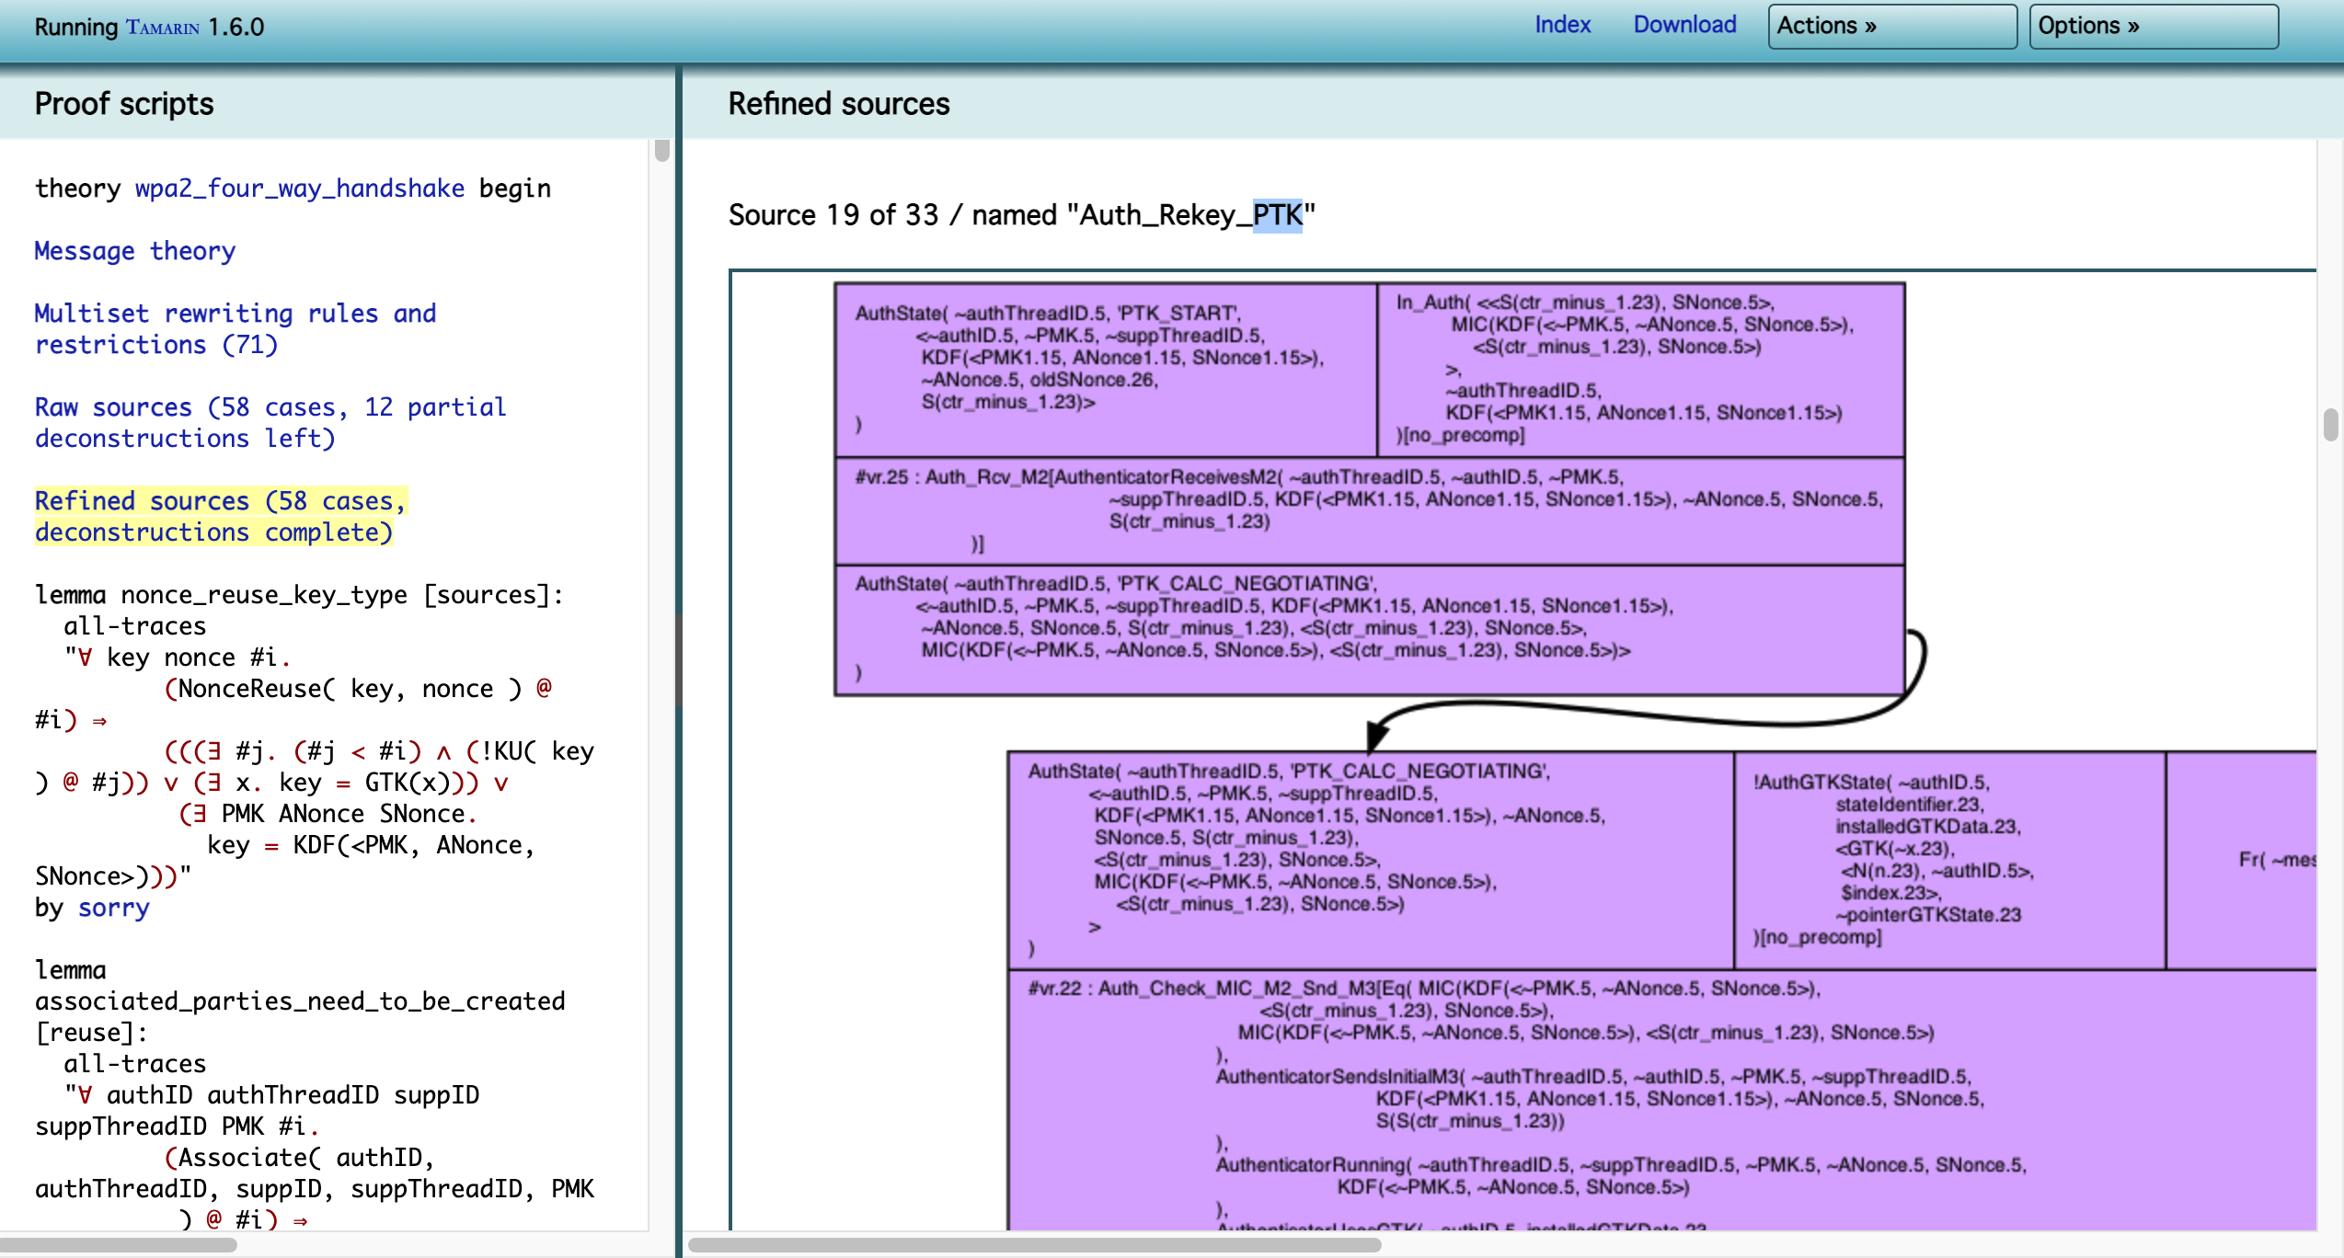
Models & Proofs https://cispa.saarland/group/cremers/tools/tamarin/WPA2/index.html
Notes:
https://gitmemory.com/issue/tamarin-prover/tamarin-prover/371/647020169
https://tamarin-prover.github.io/manual/book/002_installation.html

Slide 24
THE END

